Slide 1

R y los sacacorchos
Matías Muñoz Wolf
matias.mw@gmail.com
@Mat_M_W

Slide 2
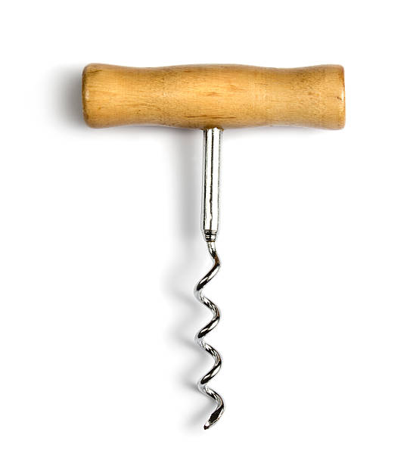

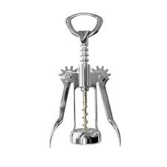
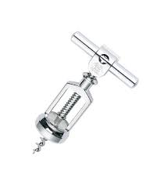


Slide 3







Slide 4
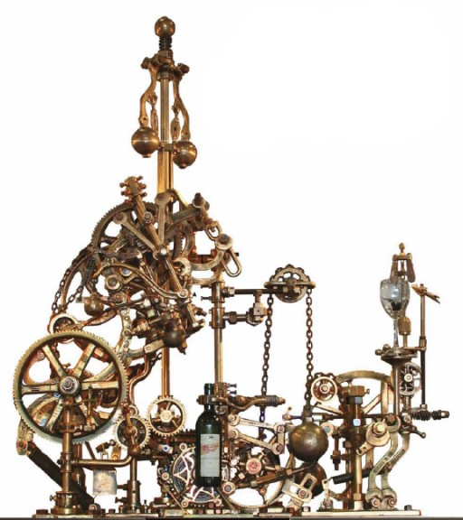

Valorar una herramienta supone no dejarse seducir por su complejidad o el grado sofisticación de la misma sino evaluar su utilidad en función del fin buscado.

Slide 5
¿Por qué R?
Es gratis
Es libre
Funciona en distintas plataformas
No utiliza muchos recursos del sistema
Comunidad activa con muchos tutoriales y en permanente actualización
Gráficos estadísticos de gran calidad y versatilidad
Ayuda a profundizar en aspectos teóricos que fundamentan los resultados.

Slide 6
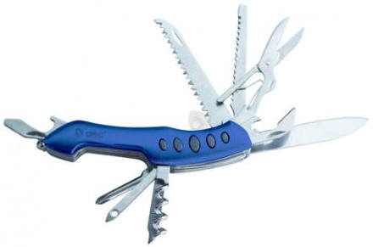
Análisis de datos
Informes interactivos
Aplicaciones
Presentaciones

Slide 7
¡Gracias!

